Slide 1
Programmazione e Laboratorio di Programmazione
Lezione I
Un primo programma

Slide 2
Prima di iniziare
Assicurati:
di avere il compilatore C correttamente istallato e funzionante
di aver correttamente appreso i rudimenti del file system del vostro sistema operativo
di disporre e saper utilizzare un editor di file di testo

Slide 3
Iniziamo …
Effettua il login
Nella directory corrente creane una nuova nuova con il tuo nome e cognome
Spostati nella nuova directory
Mostra il contenuto della directory corrente
Nella directory corrente creane una nuova con nome EserciziC
Spostati nella directory appena creata
Mostra il contenuto della directory corrente
Apri il tuo editor di testi

Slide 4
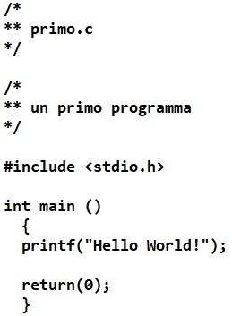
Il programma ….
Digita il programma

Slide 5
Il programma …
Salva il contenuto del file nella directory corrente con nome primo.c (l’estensione .c è obbligatoria)
Mostra il contenuto della directory corrente
Esegui il comando gcc primo.c -ansi -pedantic -o primo
Mostra il contenuto della directory corrente
Esegui il comando ./primo

Slide 6
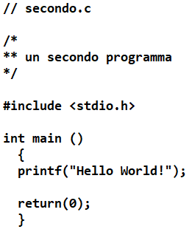
Continuiamo …
Apri il tuo editor di testi
Digita il programma
Salva il contenuto del file nella directory corrente con nome secondo.c

Slide 7
Continuiamo …
Esegui il comando
gcc secondo.c -ansi -pedantic -o secondo

Slide 8
Considerazioni introduttive …
commenti
/* un primo programma */
/*
** un primo programma
*/
#include <stdio.h>
int main () { printf("Hello World!");
return(0); }
direttiva per il pre-processore
funzione dalla quale ha inizio l’esecuzione
delimitano un blocco di istruzioni
delimitatore di comando
funzione con la quale ha termine l’esecuzione

